Slide 1
第八章实战：视频网站
项目介绍与开发前的准备

Slide 2
项目介绍
基于django2开发一个视频网站，支持内链与外链方式（内链指自己上传，自己转码并发布的视频内容，外链指直接跳转到第三方的视频网站的某个视频播放地址）

Slide 3
项目分块
后台管理系统（admin/dashboard）不使用django自带的admin，自己书写一套
客户端用户应用系统

Slide 4
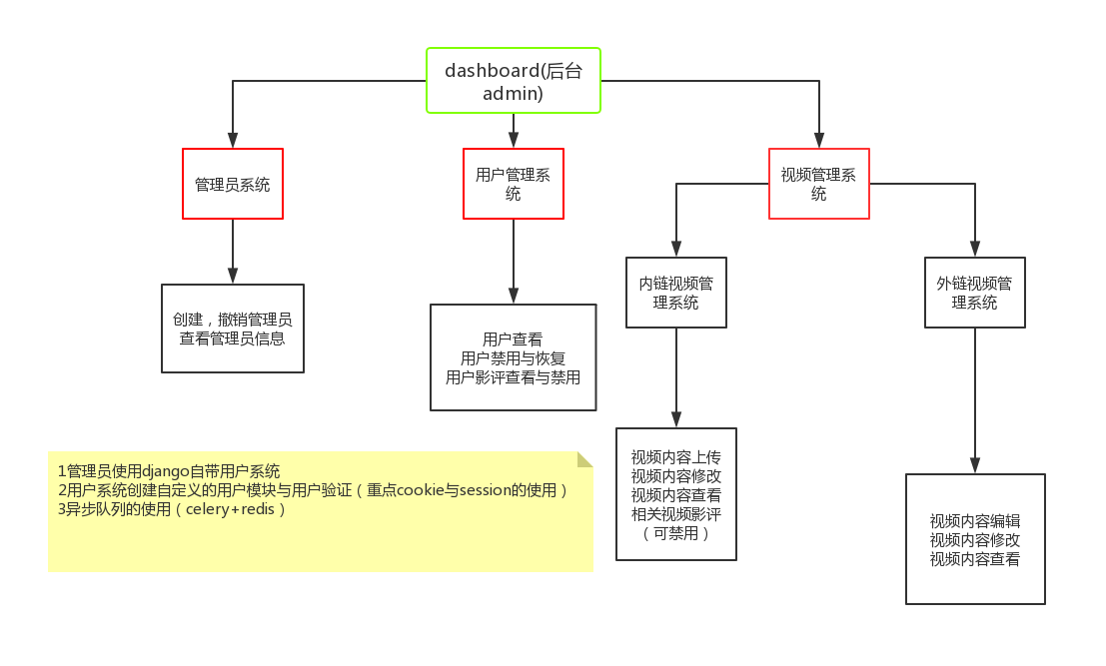
Dashbaord架构图

Slide 5
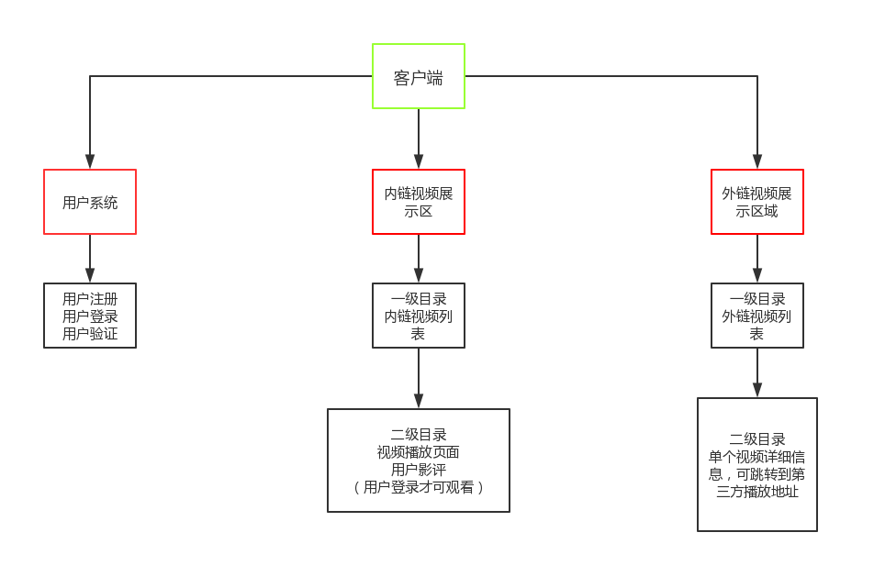
客户端架构图

Slide 6
新知识或新功能概览
Git github 分布式代码管理工具 线上代码仓库地址 http://github.com
Celery 异步队列系统
Ffmpeg 视频编辑命令行工具
云存储（七牛云 https://portal.qiniu.com）
分页功能
session与cookie的使用
Bootstrap，jquery的使用，ajax与后台异步交互
Gunicorn + django + nginx 服务部署方案
Supervisor服务监控
模版引擎选择mako

Slide 7
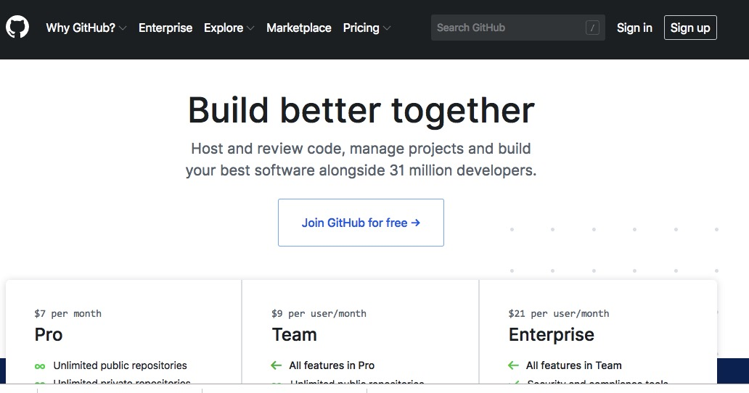
git与github的使用
git是一个开源的分布式版本控制系统，可以有效、高速地处理从很小到非常大的项目版本管理。
github是一个代码管理的网站，我们通过在该网站上注册即可使用，以有账号，通过 sign in 登录；未注册过的通过sign up进行注册，方法傻瓜式操作

Slide 8
Git最基本使用
git clone http:xxxxx 下载github上代码版本到本地
git fetch 同步线上代码
git merge origin/xxxx 将线上某个分支的代码合并到本地分支代码
git add xxx 将本次开发的代码提交到本地临时仓库
git commit –m“介绍本次提交的内容” 提交本次代码到本地仓库
git push origin xxx 将本次commit的代码同步提交到线上的分支
Ps 初始化git有master和develop两个分支，master为生产版本，develop为开发版本（稍后我们会从0创建一个版本然后一步步使用以上的命令）

